Slide 1
TRANS HARUHIKU
PROJECT MANAGEMENT PROFESSIONAL Ing. Douglas VEga

Slide 2
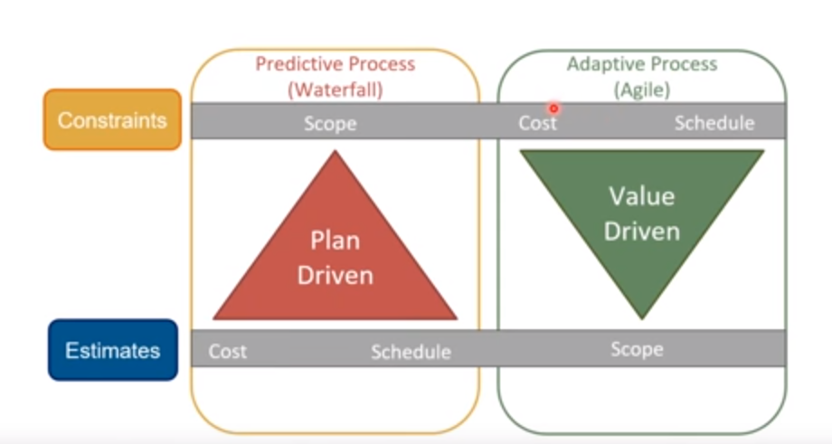

Slide 3
KANBAN
2020/2021

Slide 4
Objetivos | Objetivos Específicos
Garantizar sustentabilidad de la empresa | Establecer una metodología de trabajo. Optimizar procesos. Sistematizar trabajos. Fijar las reglas del juego y velar por su cumplimiento: Valores, Políticas y Procedimientos. Reducir costes fijos.
Consolidar RRHH | Control de personal. Contratación, Bajas, Vacaciones. Incrementos Salariales y Descuentos.
Impulsar la marca de la empresa | Creación de un sitio WEB para tener presencia en el internet. Aplicar estrategias de marketing digital (SEO Y SEM). Estudio de la competencia. Posicionamiento. Publicidad segmentada. Captación de clientes
Potenciar los servicios de la empresa | Mejorar calidad de los servicios actuales. Diversificar portafolio de servicios.

Slide 5
Establecer una metodología de trabajo

Slide 6
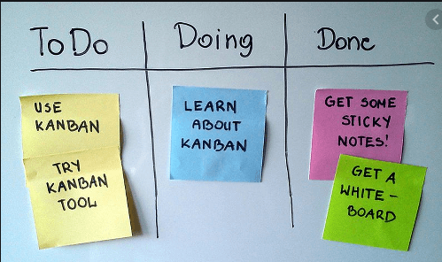
KANBAN
Es una metodología ágil que busca la eficiencia en los procesos con énfasis en la entrega justo a tiempo, mientras no se sobrecarguen los miembros del equipo.
Kan = Visual
Ban = Tarjetas o tableros

Slide 7
Principios de KANBAN
Kanban es una metodología que te ayudará a tomar decisiones sobre tu trabajo. (Qué cosas cambiar o no para optimizar tus procesos)
Mejora continua. (Si algo no funciona, cámbialo. Si puede mejorar, mejóralo)
Roles establecidos y bien definidos. (Para que el trabajo fluya de la mejor forma posible, cada integrante debe saber qué hacer y en qué momento. No se logra nada si todos se dedican a lo mismo o pierden tiempo buscando que hacer.)
Gestión en todos los niveles del proceso. (Asegurarse de que cara integrante conozca su función y la ejecute eficientemente.)

Slide 8
Optimizar procesos

Slide 9
Procesos y mejoras en el trabajo
Visualizar flujo de trabajo. Plantearemos pasos a cumplir para obtener el resultado final, entrega puerta a puerta. Se armará el equipo de Kanban, se tomará en cuenta cada rol, encargado de quien tomará cada tarea.
Establecer los límites del trabajo en curso. Evaluaremos los límites que tiene el equipo al realizar las tareas. De nada sirve hacer varias cosas y dejarlas a la mitad. Lo que se empiece se tiene que terminar antes de realizar otra tarea.
Gestión de flujo. No basta con establecer un flujo de trabajo, hay que revisar constantemente su funcionamiento, ver lo que está funcionando y ver las fallas para solucionarlas.
Las reglas del juego. Estableceremos reglas para realizar el trabajo, estas las acordaremos con el equipo de trabajo y la cabeza. Todos y cada uno tienen que conocer las reglas y entenderlas. (Limites por tareas, tiempo deseado de entrega, programar reuniones restrospectives, reuniones para establecer tiempos de entregas).
Mejoras. La mejora continua debe ser constante para saber qué podemos mejorar. Detectar cuellos de botellas, fallos y limitaciones. (Los integrantes del equipo pueden ofrecer resistencia a cambios).
Documentación. Tener guías, manuales de los trabajos que se desarrollan o de las aplicaciones/herramientas que se usan. Esto facilita el trabajo para los nuevos miembros del equipo y refuerza los conocimientos de los actuales.
¿Cómo resolveremos los problemas que se den a lo largo en la empresa? - Retrospectives

Slide 10
Sistematizar Trabajos

Slide 11
Herramientas
Kanban: Existen varias herramientas para que facilitan el uso correcto de Kanban. Está KanbanTool, JIRA, TargetProcess y otras.
Documentación: Toda la documentación, guías y manuales de procesos tienen que estar en un solo lugar. Crearemos un sharepoint para la empresa.
Sistema Trans Haruhiko: Crearemos un sistema acorde a las necesidades de la empresa.

Slide 12
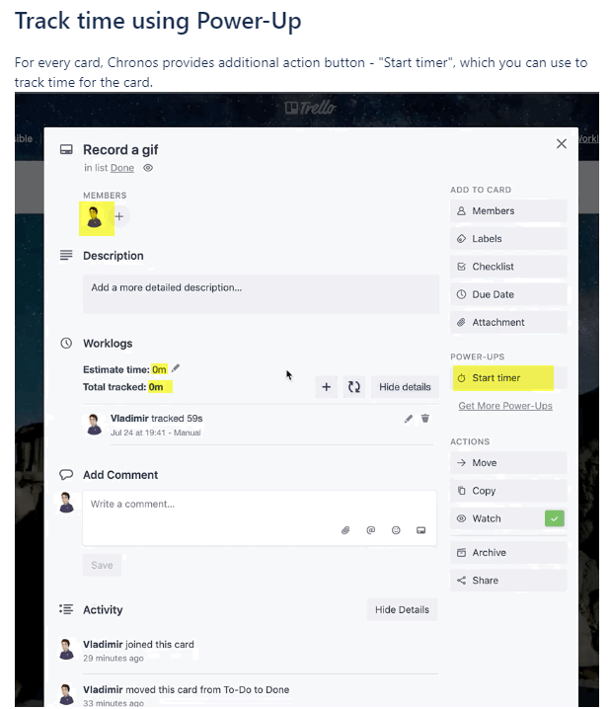
Trello - Chronos Time Tracker.

Slide 13
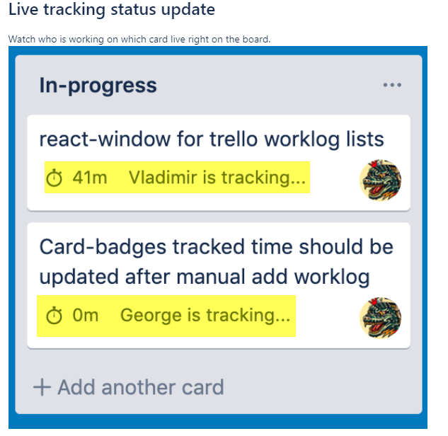
Trello - Chronos Time Tracker.

Slide 14
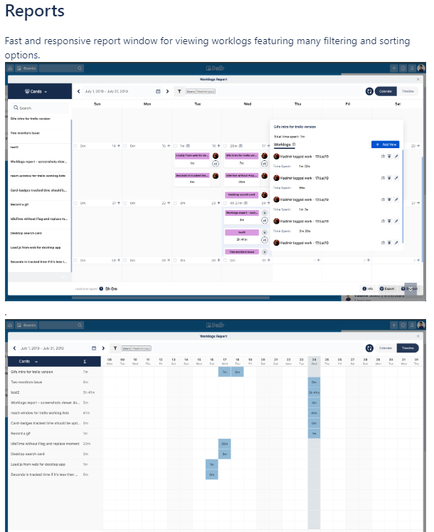
Trello - Chronos Time Tracker.

Slide 15
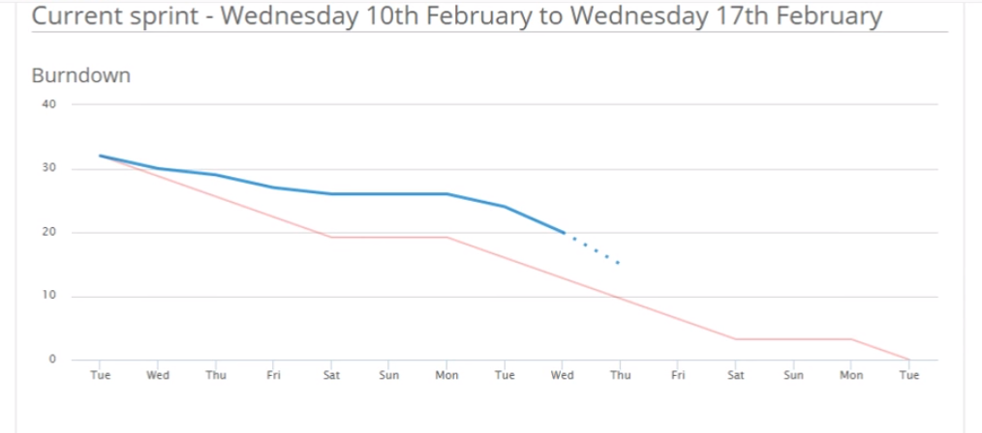
Trello - Corello

Slide 16
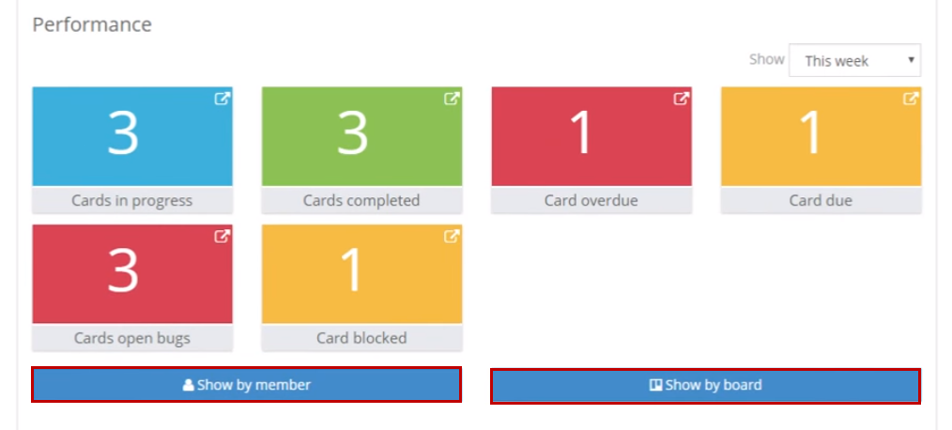
Trello - Corello

Slide 17
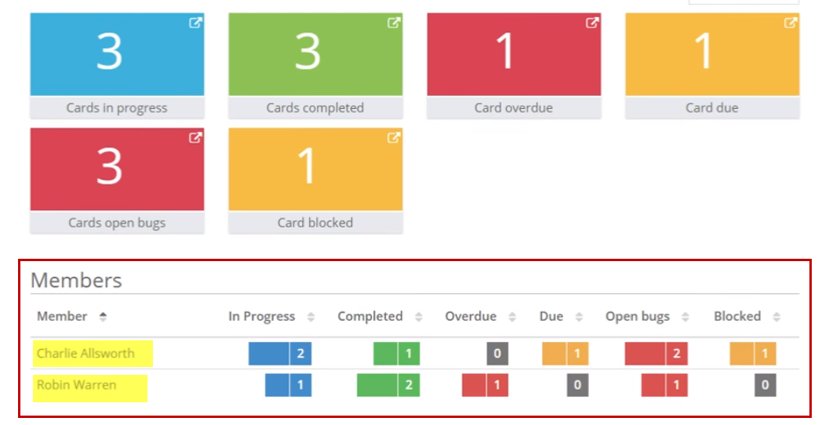
Trello - Corello

Slide 18
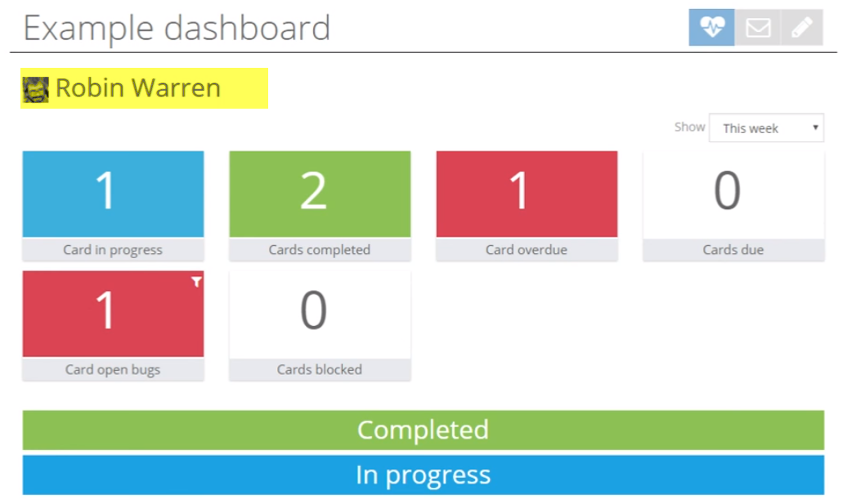
Trello - Corello

Slide 19
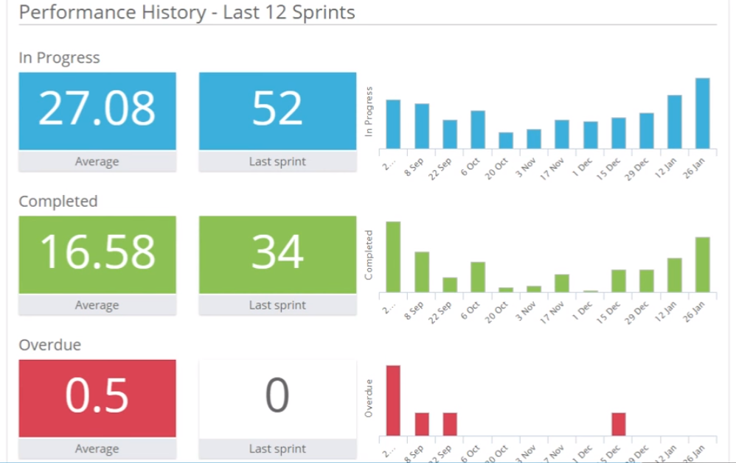
Trello - Corello

Slide 20
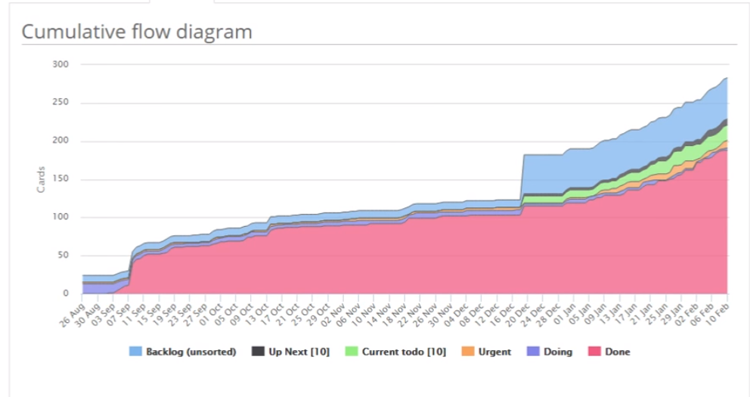
Trello - Corello

Slide 21
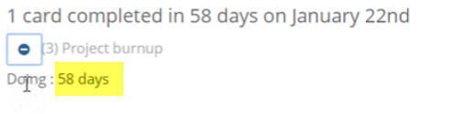
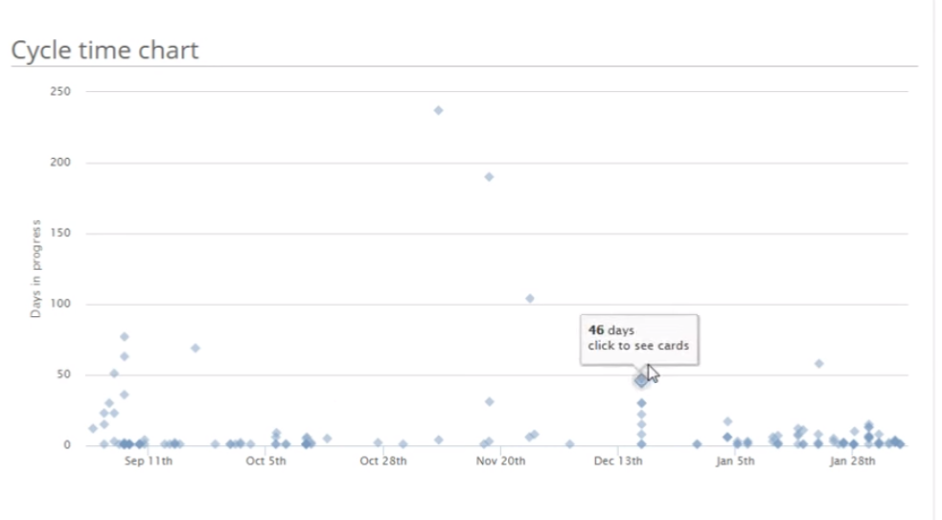
Trello - Corello

Slide 22
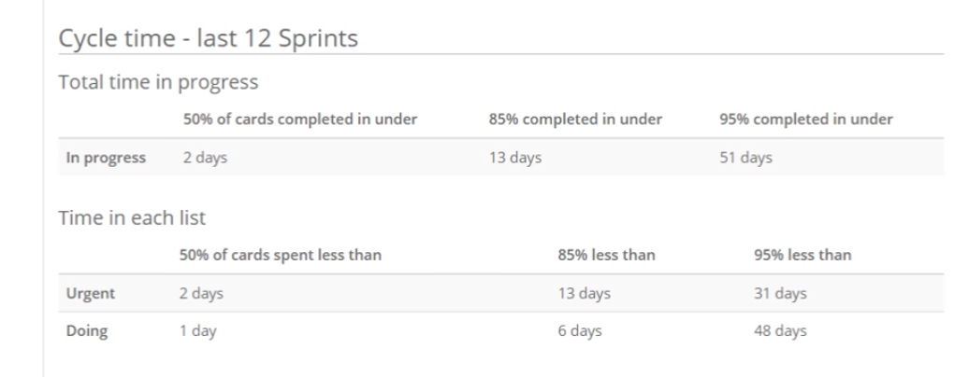
Trello - Corello

Slide 23
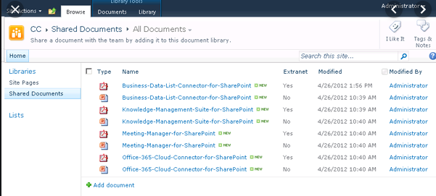
Sharepoint

Slide 24
Sistema – Trans Haruhiko
Estado | Condiciones | Nuevo Estado | Observaciones
Inicio | Documento BL | En Proceso
 | Cancelar solicitud desde el listado | Cancelado | Solo se podrá cancelar un pedido en estado “Inicio”
En Proceso | Importadora - Lista de Empaquete - Factura Comercial Agencia Despachante - Cicoin - DAM Transportadora - MIC - CRT - GEOSE | Desaduanización
Desaduanización | DUI DAV | Transportadora
Transportadora | Llevar el producto al cliente | Finalizado
Finalizado
Cancelado |  |  | Se cancela el pedido por X motivo

Slide 25
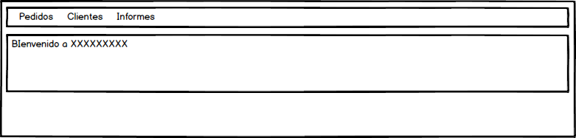
Sistema – Trans Haruhiko

Slide 26
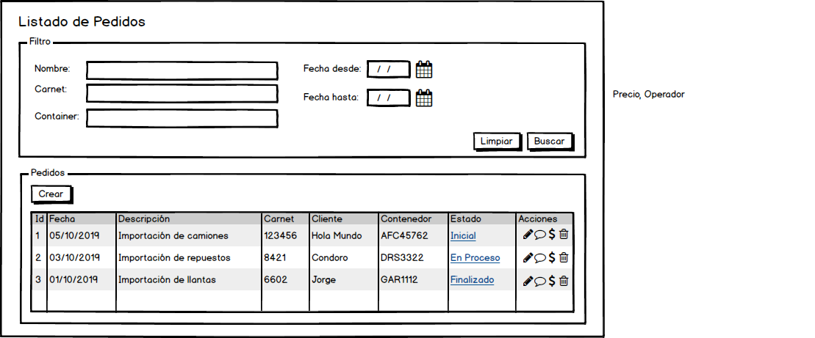
Sistema – Trans Haruhiko

Slide 27
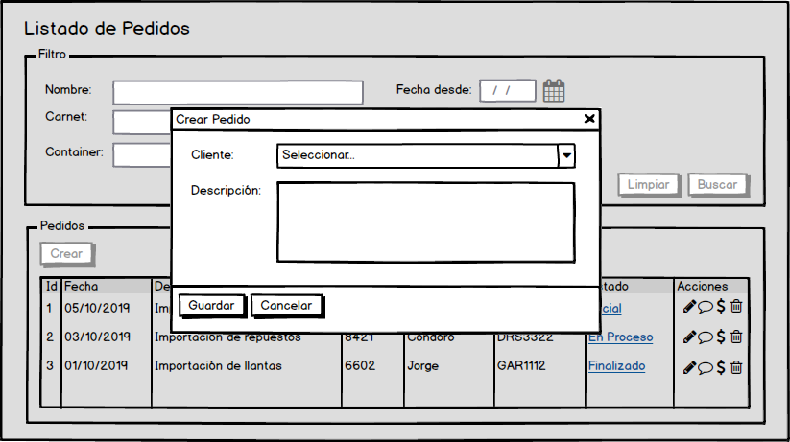
Sistema – Trans Haruhiko

Slide 28
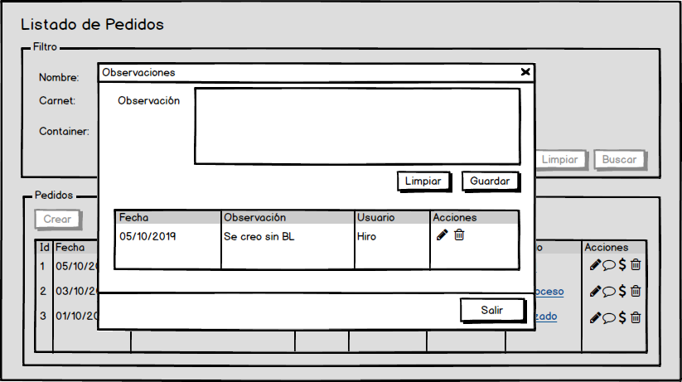
Sistema – Trans Haruhiko

Slide 29
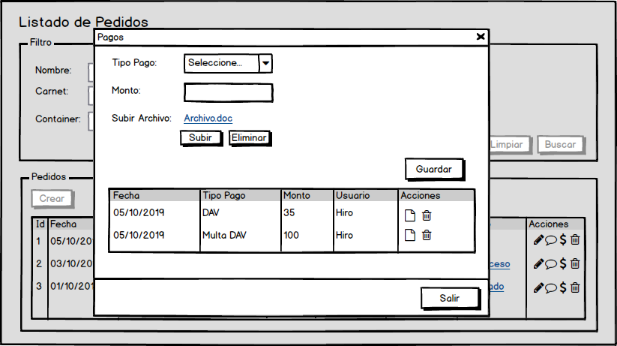
Sistema – Trans Haruhiko

Slide 30
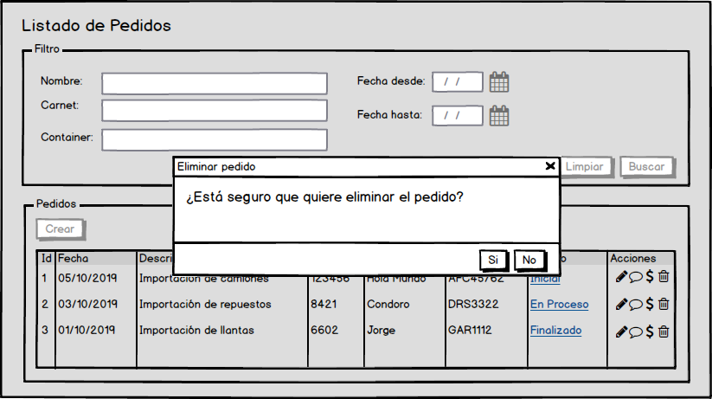
Sistema – Trans Haruhiko

Slide 31
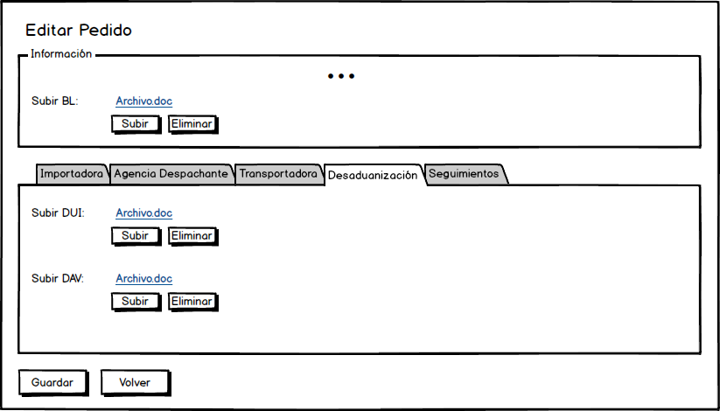
Sistema – Trans Haruhiko
Validado
Con Errores

Slide 32
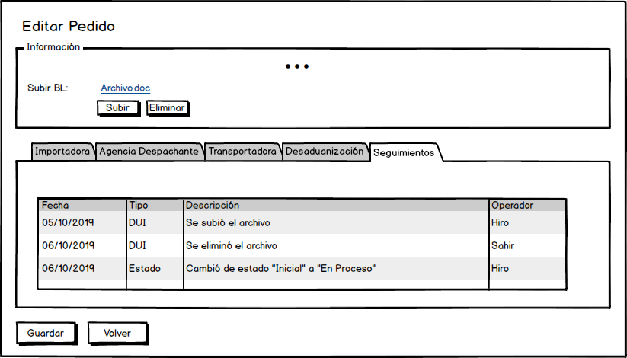
Sistema – Trans Haruhiko

Slide 33
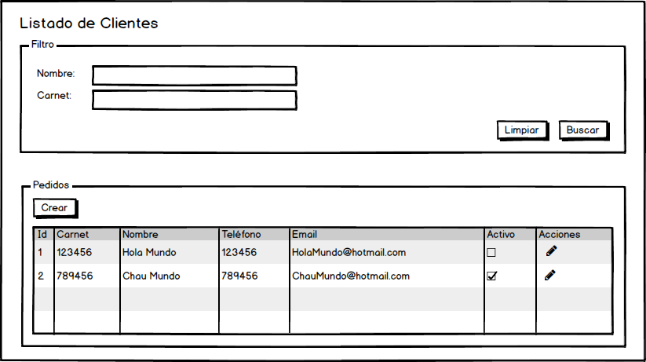
Sistema – Trans Haruhiko

Slide 34
Precios - Herramientas
Aplicación | Mensual | Anual | Usuarios | Total M | Total A
Trello | 12.5$ | 10$ | 4 | 50$ / 40$ | 600$ / 480$
Corello | 5$ | 4$ | 4 | 20$ / 16$ | 60$ / 48$
Total | 17.5$ | 14$ | 4 | 70$ / 56$ | 660$ / 528$

Slide 35
Pagos - Honorarios
Servicio | Descripción
Consultoría PMP | Metodologías ágiles (JIT). Procesos y mejoras en el modelo de negocio. Herramientas. Planificación. Contenido. Formación. Reuniones. | Conocimientos Habilidades Herramientas Técnicas
Desarrollo de Software | Desarrollo de sistema a medida. Instalación del sistema. Capacitación sobre la herramienta.

